Slide 1
스크립트언어
최종발표
2013180008 노도현
2013180028 이우상

Slide 2
Index
01 주제 및 기능
02 구현방법
03 개발 계획
04 커밋 통계

Slide 3
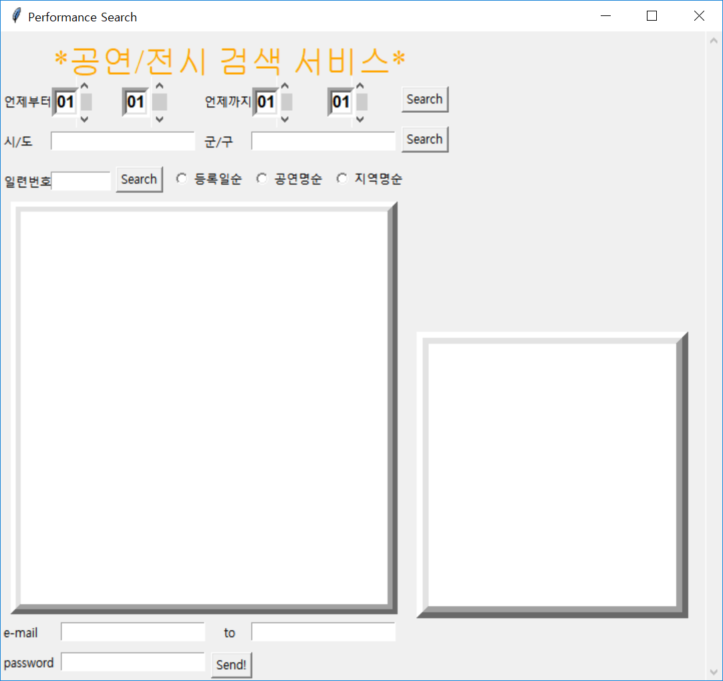
공연/전시 검색 서비스
01
02
03
04

Slide 4
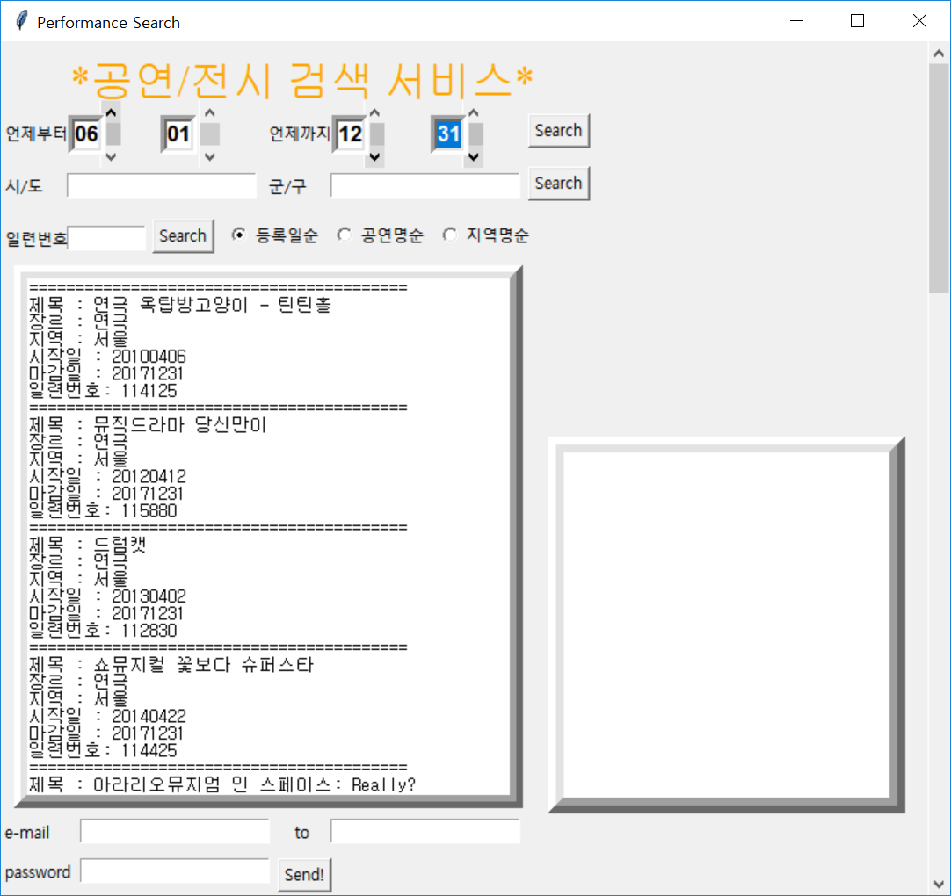
1. 주제 및 기능
- 기간 별 공연/전시 검색 기능
01
02
03
04

Slide 5
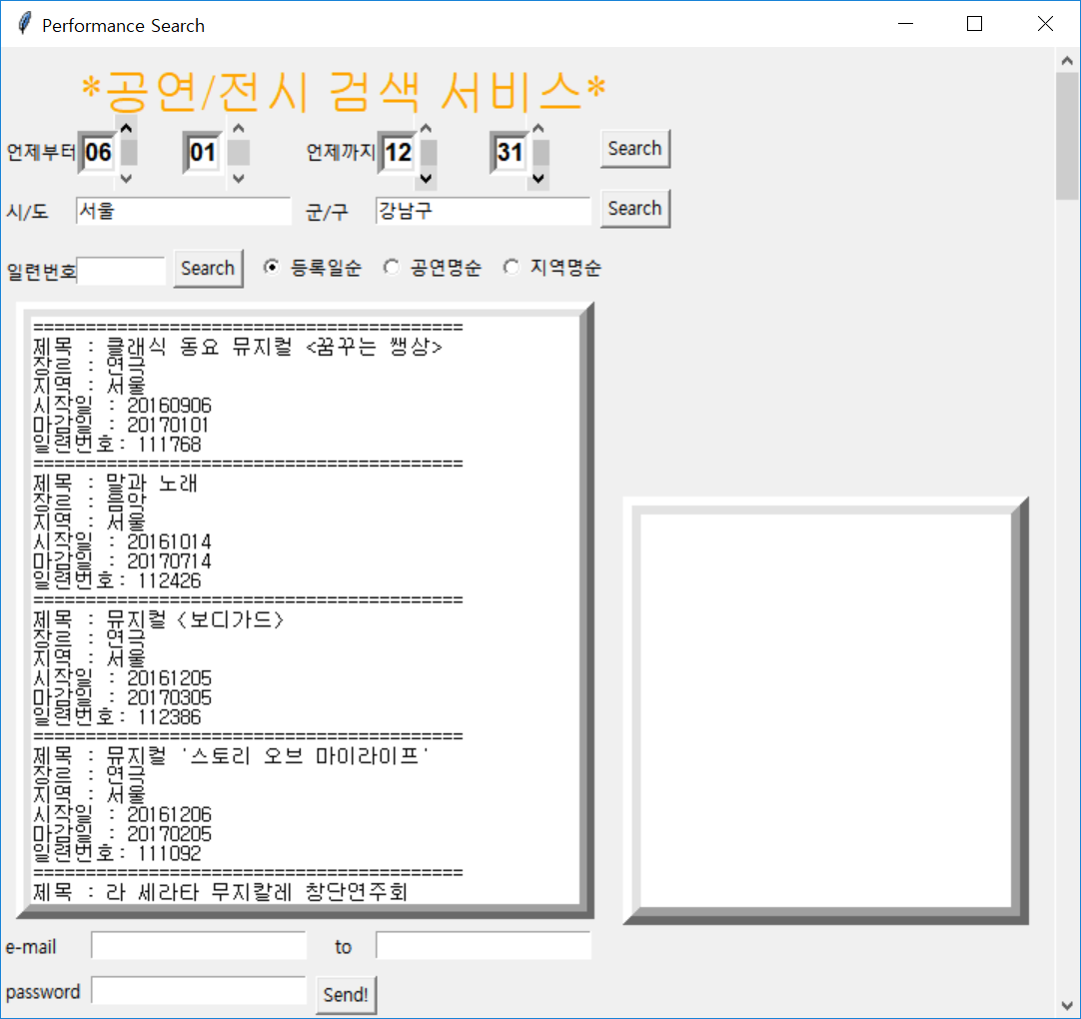
1. 주제 및 기능
- 지역 별 공연/전시 정보 기능
01
02
03
04

Slide 6
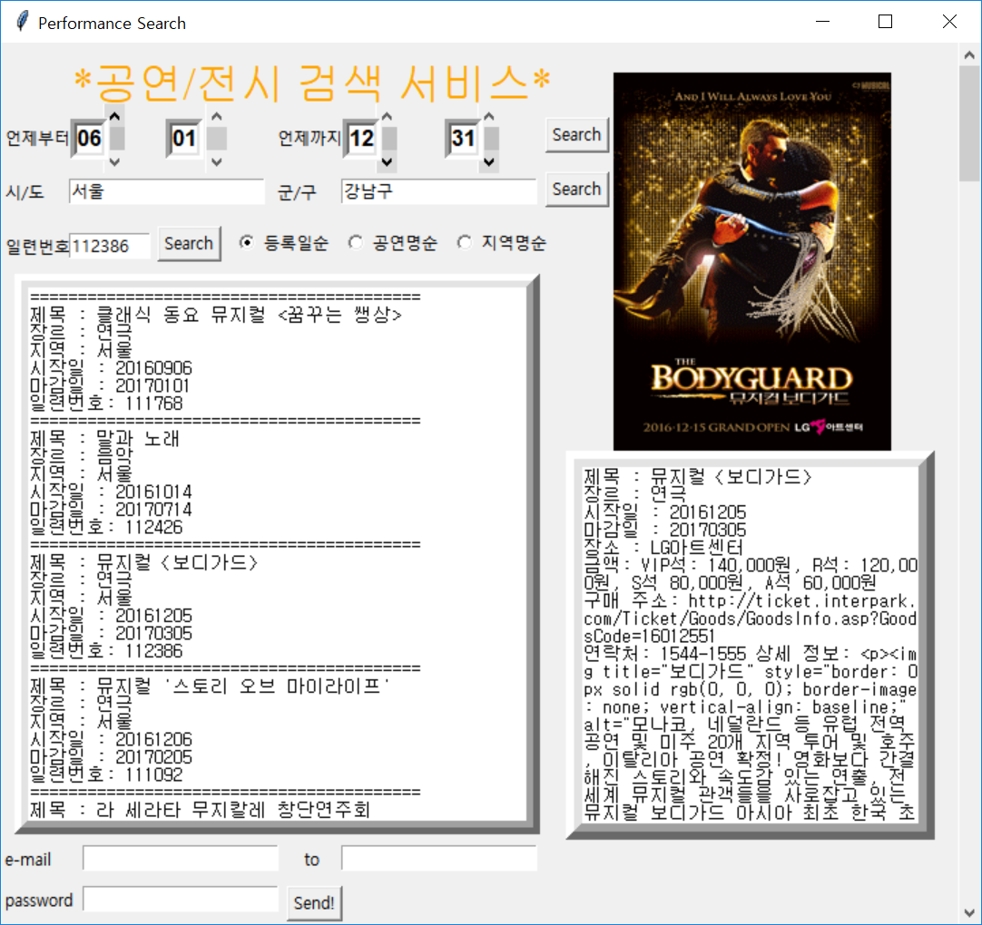
1. 주제 및 기능
- 공연/전시 포스터 및 상세 정보 출력 기능
01
02
03
04

Slide 7
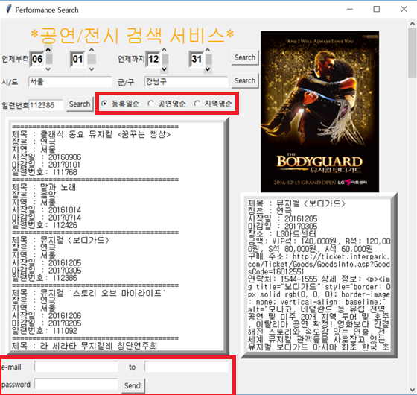
1. 주제 및 기능
- 공연/전시 정보 정렬, 이메일 기능
01
02
03
04

Slide 8
2. 구현 방법
01
02
■ OpenAPI 실시간 연동 및 파싱
■ tkinter를 활용한 GUI 구현
■ C/C++ 연동
■ distutils를 활용한 배포파일 작성
■ GitHub 소스 및 자료 업로드
03
04

Slide 9
3. 개발 일정
 | 개발 범위 | 실행
1주차 (~5.14) | OpenAPI 및 활용 사례 조사 | O
2주차 (~5.21) | 5.17 기획발표, 구현 방법 계획(역할 분담) | O
3주차 (~5.28) | 국가공공데이터포털 OpenAPI 연동 구현 | O
4주차 (~6.4) | (콘솔) 지역, 기간 별로 공연/전시 검색하는 기능 구현, 5.31 중간발표 | O
5주차 (~6.11) | tkinter GUI 구현 | O
6주차 (~6.18) | 이메일, 달력, 상세정보, 사진, 정렬 등 추가 기능 구현 | O
7주차 (~6.21) | C/C++ 연동, 배포 파일 작성 6.21 최종발표 | O
01
02
03
04

Slide 10
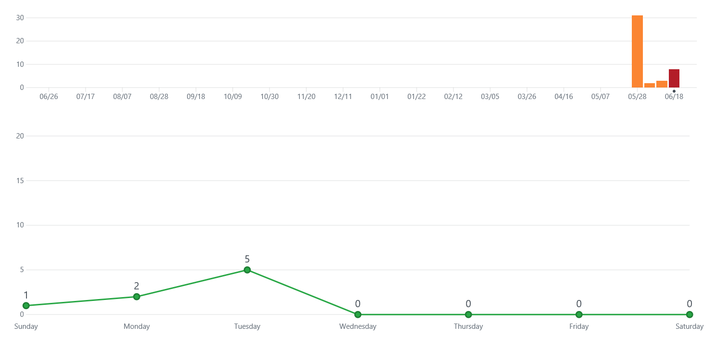
4. 커밋 통계
01
02
03
04

Slide 11
프로그램 시연

Slide 12
Thank You

